Slide 1
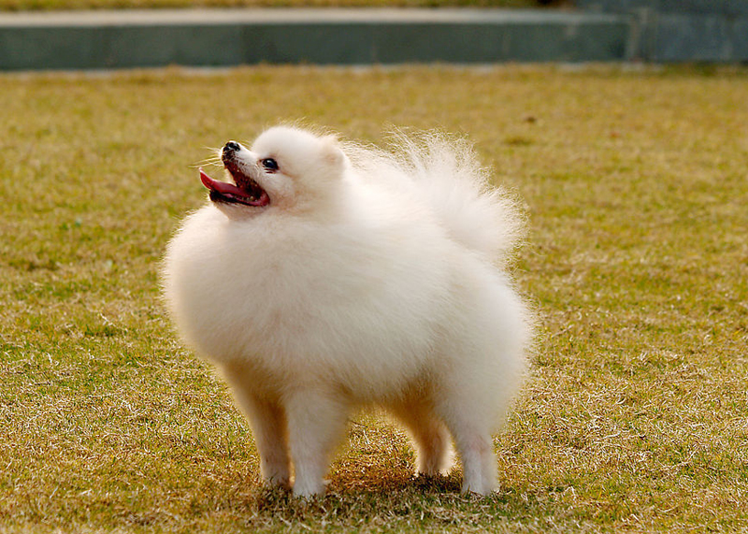
太原理工大学
基于java的宠物网站设计与实现

Slide 2
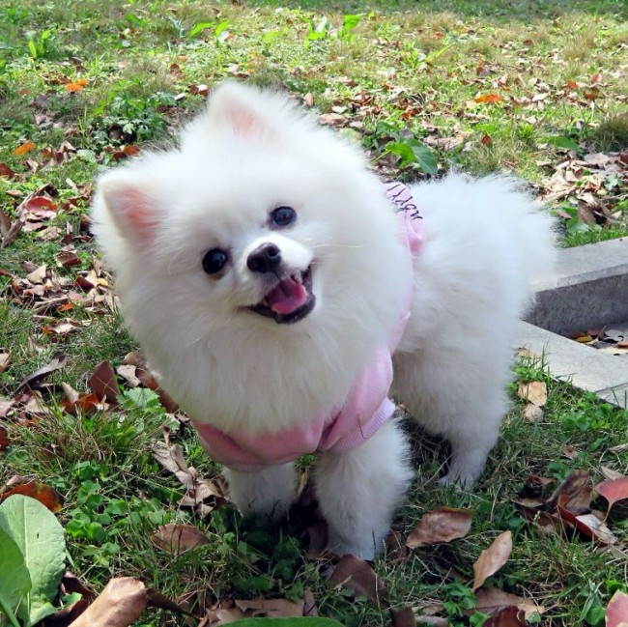
目 录
1
系统开发背景与环境
4
前台模块
2
系统需求分析
5
后台模块
3
功能总体概述
6
总结

Slide 3
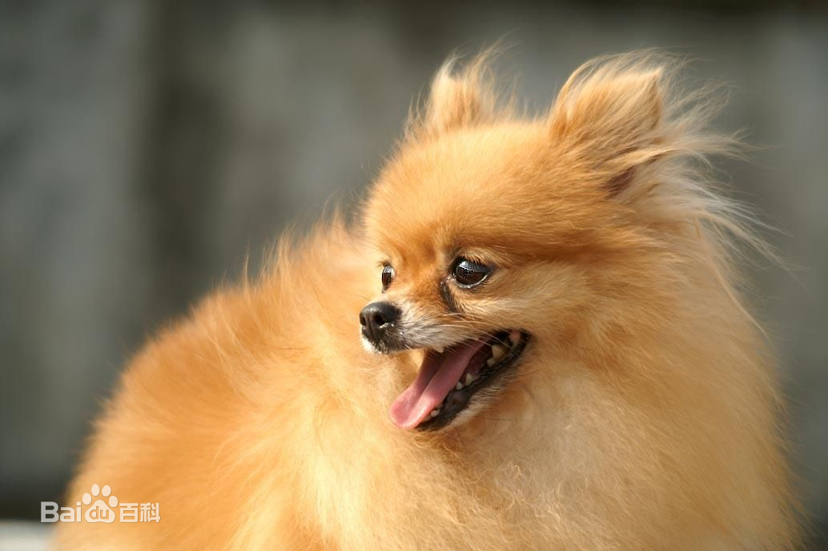
系统开发背景与环境
随着社会的进步，人民生活水平的提高，特别是近些年来，宠物以突飞猛进的速度进入到百姓家里宠物作为我们人类的友好的朋友动物是我们人类获得快乐幸福与健康的一个重要来源，而且饲养宠物可以让人们的生活的更丰富多彩，更加幸福充实，目前随着我们的科学技术的不断的发展提高，我们的计算机科学水平日益发展成熟，它给我们带来的好处已被我们深刻了解，所以，我们急需研制出开发一套宠物商品网站系统对有效管理相关信息是非常必要的。
本系统采用B/S结构，基于spring和Struts2框架的宠物商店网站系统开发工具采用MyEclipse，服务器采用Tomcat，数据库采用mysql数据库，后台程序采用Java开发，前端设计采用JSP开发。

Slide 4
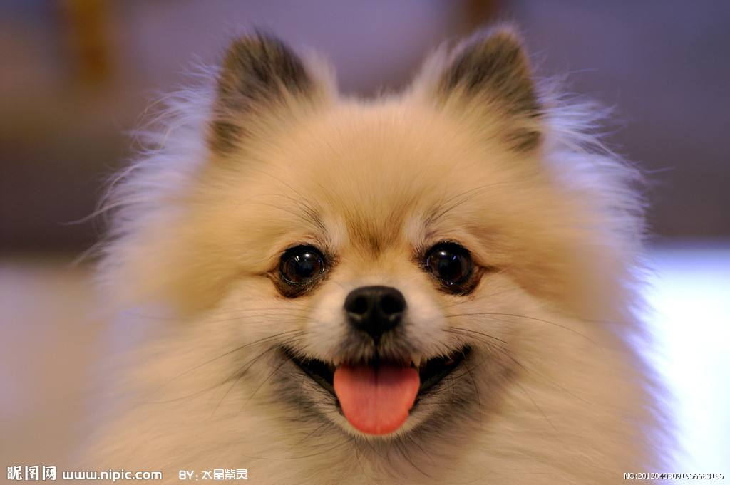
系统需求分析
商品
商品展示
商品管理
商品购买
宠物网站系统系统的基本元素在于宠物商品，所以系统的主要需求都是围绕宠物展开，用户需要能够看到宠物展示，并能够在商城上购买宠物。商家需要能够管理自己的宠物，并处理用户发起的购买请求。

Slide 5
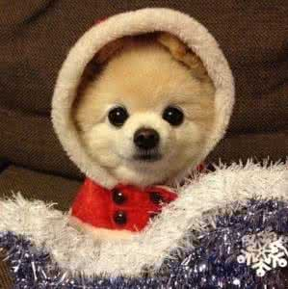
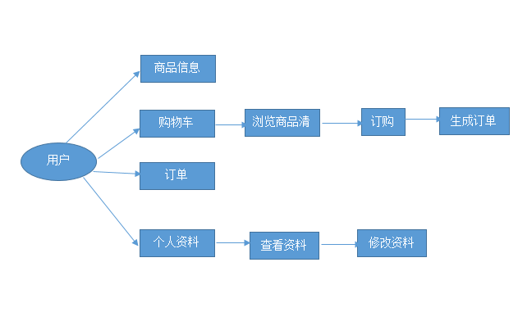
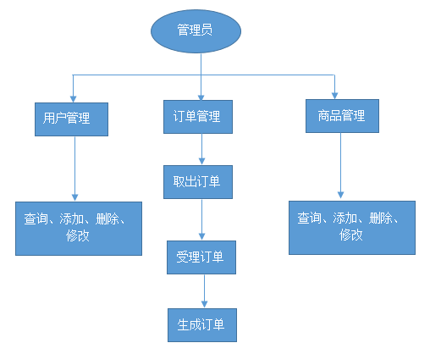
系统分析
1）前台业务流程分析
2）后台业务流程分析

Slide 6
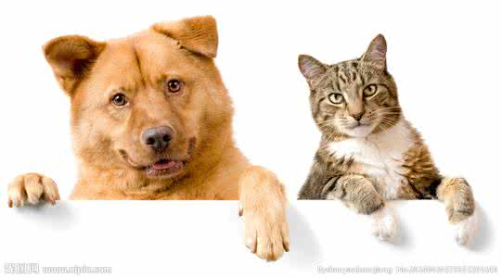
功能总体概述
系统功能图
前台
后台
商品浏览
会员登录
购物车
订单
管理员登录
商品管理
会员管理
公告管理
订单管理

Slide 7
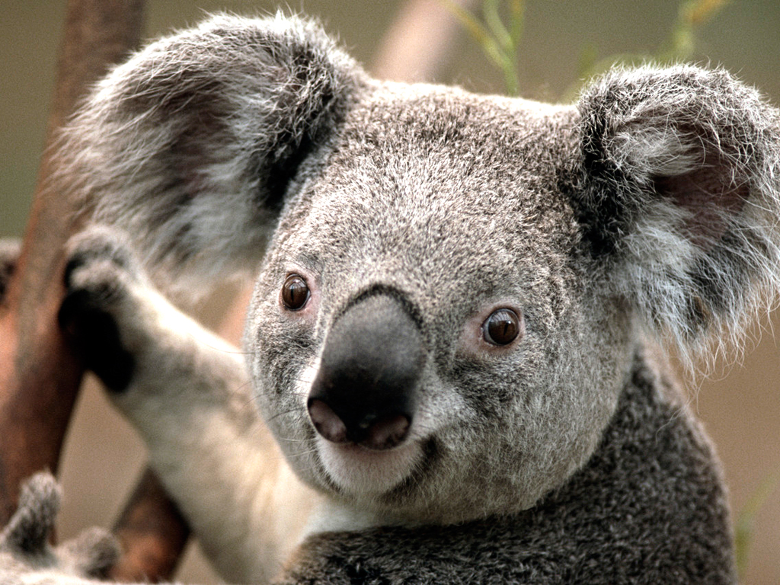
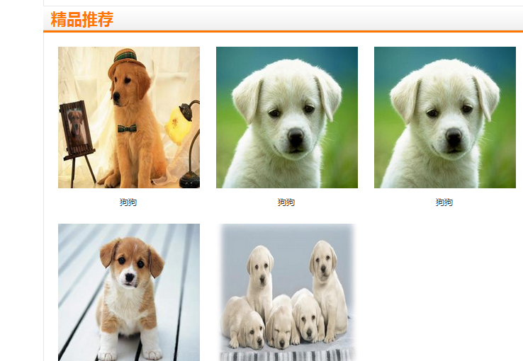
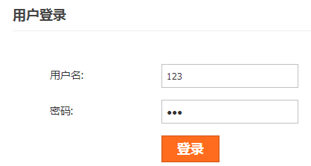
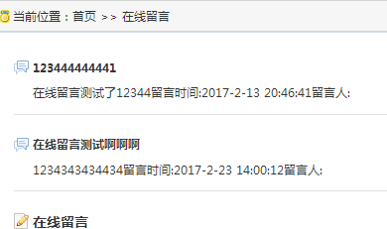
前台模块
在商城首页提供商品展示、会员注册、会员登录、购物车、下订单等功能。
商品展示
会员登录
在线留言
展示商城中的商品信息，提供查看按钮，点开后可进行购买。
提供会员注册和登录功能，注册后通过账号密码登录，登录后可进行商品购买。
让用户在线留言，听取用户宝贵意见。

Slide 8

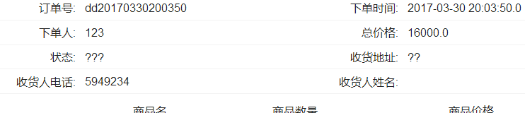
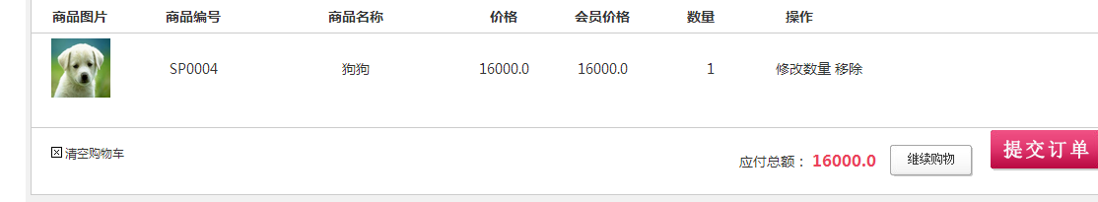
前台模块
订单
在这里可以查看自己的所有订单信息，包括运送方式，订货日期，付款方式等。
购物车
可将选定的商品先放入购物车，最后一起结算。

Slide 9
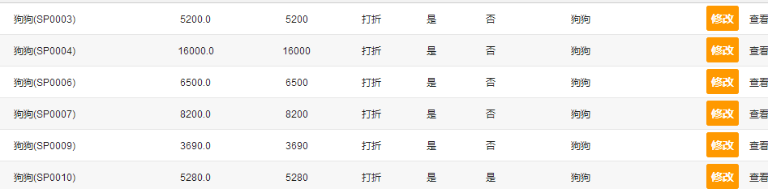
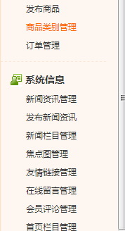
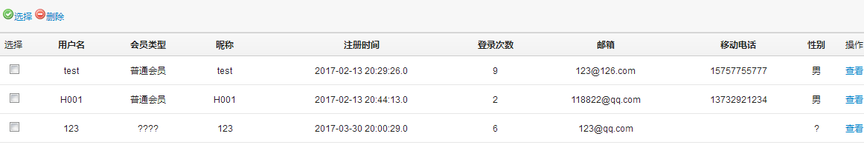
后台模块
管理员登录后可在后台对用户进行管理，用户列表会显示所有用户的信息。
商品管理
会员管理
管理员可再次管理商城中的所有商品信息，包括发布新品、删除过时商品、修改商品信息。
网站后台管理菜单，后台管理模块通过此菜单来执行相应的操作。

Slide 10
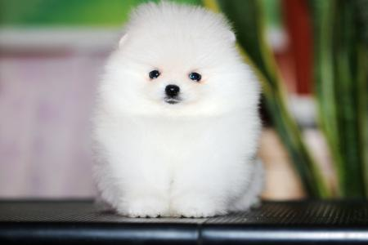
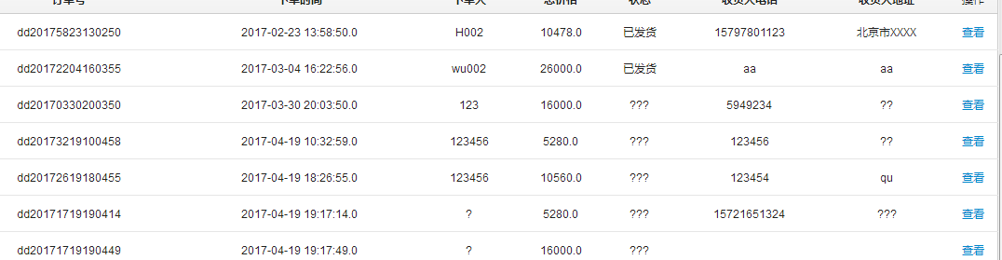
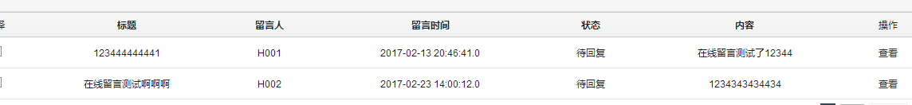
后台模块
订单管理
管理员在此刻查看商城所有的订单信息，并对需要审核的信息进行审核，点击执行操作后，用户会得到商家已受理订单的反馈。
留言管理
管理员在此可以查看当前用户发布的留言，并做出相应的改进。

Slide 11
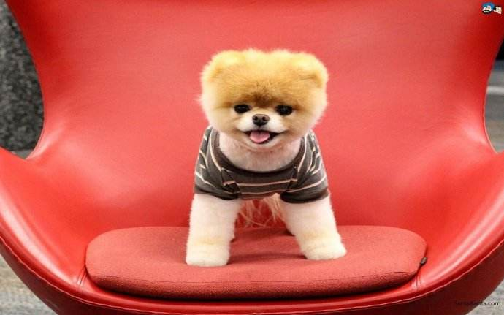
太原理工大学
谢谢聆听！

